Slide 1
Αριθμοί 10-20
Ανάλυση αριθμών μέχρι το 20
Χριστίνα Παπίρη

Slide 2
Μετράμε αντίστροφα από το 20 μέχρι το 10
10
11
12
13
14
15
16
17
18
19
20

Slide 3
Μαθηματικά με καλαμάκια
Θυμόμαστε ότι:
1 Δ
=
10 Μ
=

Slide 4
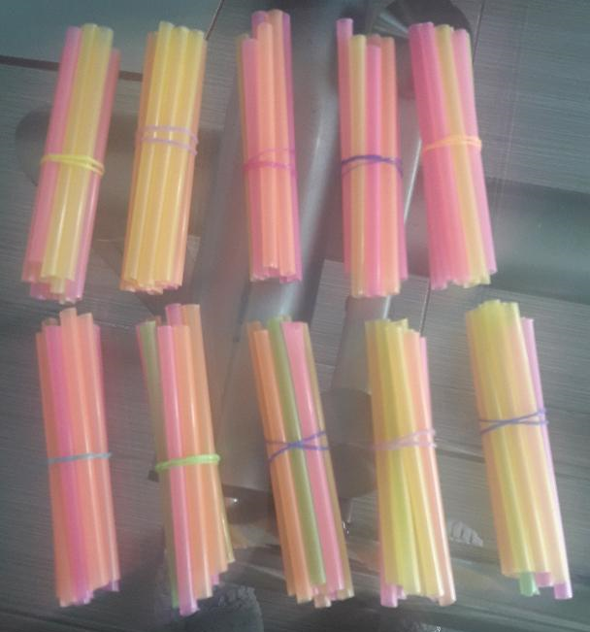
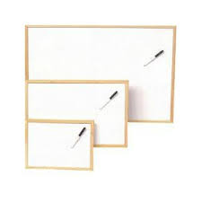
Πάρτε τα καλαμάκια σας, ένα πινακάκι ή ένα τετράδιο και ξεκινάμε.

Slide 5
1. Φτιάξτε με τα καλαμάκια τον αριθμό 16! (έχετε 2 λεπτά)
1Δ
6Μ
2. Γράψτε τη μαθηματική πρόταση στο πινακάκι ή στο τετράδιό σας.
10 + 6 = 16

Slide 6
1. Φτιάξτε με τα καλαμάκια τον αριθμό 19! (έχετε 2 λεπτά)
1Δ
9Μ
2. Γράψτε τη μαθηματική πρόταση στο πινακάκι ή στο τετράδιό σας.
10 + 9 = 19

Slide 7
Αφαιρώ από τον αριθμό (δηλαδή βγάζω)!
Παράδειγμα:
1. Φτιάχνω τον αριθμό 15 με τα καλαμάκια μου.
2. Αφαιρώ 5 καλαμάκια! Τι θα μείνει;
Θα μείνει η 1 δεκάδα,
δηλαδή 10!
3. Γράφω τη μαθηματική πρόταση:
Μαθηματική πρόταση: 15 – 5 =10

Slide 8
Τώρα η σειρά σας!!!
1. Φτιάχνω τον αριθμό 12 με τα καλαμάκια μου.
2. Αφαιρώ 2 καλαμάκια! Τι θα μείνει;
Θα μείνει 1 δεκάδα, δηλαδή 10!
3. Γράφω τη μαθηματική πρόταση:
Μαθηματική πρόταση: 12 – 2 =10

Slide 9
Τώρα η σειρά σας!!!
1. Φτιάχνω τον αριθμό 14 με τα καλαμάκια μου.
2. Αφαιρώ 4 καλαμάκια! Τι θα μείνει;
Θα μείνει 1 δεκάδα, δηλαδή 10!
3. Γράφω τη μαθηματική πρόταση:
Μαθηματική πρόταση: 14 – 4 =10

Slide 10
1. Φτιάχνω τον αριθμό 18 με τα καλαμάκια μου.
2. Αφαιρώ 10 καλαμάκια, δηλαδή 1 δεκάδα! Τι θα μείνει;
Θα μείνουν οι 8 μονάδες!
3. Γράφω τη μαθηματική πρόταση:
Μαθηματική πρόταση: 18 – 10 =8

Slide 11
1. Φτιάχνω τον αριθμό 16 με τα καλαμάκια μου.
2. Αφαιρώ 10 καλαμάκια, δηλαδή 1 δεκάδα! Τι θα μείνει;
Θα μείνουν οι 6 μονάδες!
3. Γράφω τη μαθηματική πρόταση:
Μαθηματική πρόταση: 16 – 10 =6

Slide 12
Οι λέξεις των αριθμών μας βοηθούν και στην αφαίρεση!!!
Παράδειγμα:
15 - 5 = 10
Δεκαπέντε φεύγω τη λέξη πέντε και μου μένουν δέκα!
15 - 10 = 5
Δεκαπέντε φεύγω τη λέξη δέκα και μου μένουν πέντε!
Προσοχή!
Δε συμβαίνει το ίδιο στο
11 (έντεκα) και στο 12 (δώδεκα).

Slide 13
Δοκιμάστε και εσείς!
14 - 4 =
10
15 - 10 =
5
16 - 6 =
10
19 - 9 =
10

Slide 14
Δοκιμάστε και εσείς!
18 - 10 =
8
13 - 10 =
3
17 - 7 =
10
12 - 10 =
2

Slide 15
Και τώρα εξάσκηση! Πάρτε το τετράδιό σας που έχετε για τις μέρες που είμαστε στο σπίτι και κάντε τις πάρακάτω ασκήσεις!
17 - 7 = 11 - 10 = ___ - 10 = 5
18 - 8 = 13 - 10 = 13 - ___ = 3
14 - 10 = 19 - 9 = ___ + 1 = 10
12 - 2 = 10 - 10 = 19 - ___ = 10
16 - 10 = 15 - 5 = 12 - ___ = 2

